Slide 1


01
FUTSAL MANAGER
AWS를 활용한
풋살 구장 예약 및 매칭 서비스
이윤후 이재현 홍혁기 정성근

Slide 2










02
프로젝트 개요
서비스 사용 방법
시연 영상
시스템 구성 및 기능
사용 기술
팀 역할
후기

Slide 3

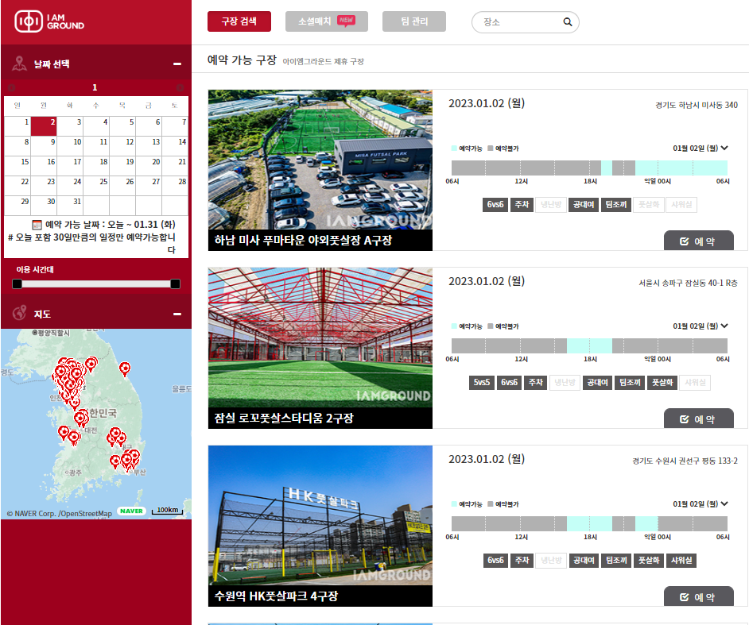
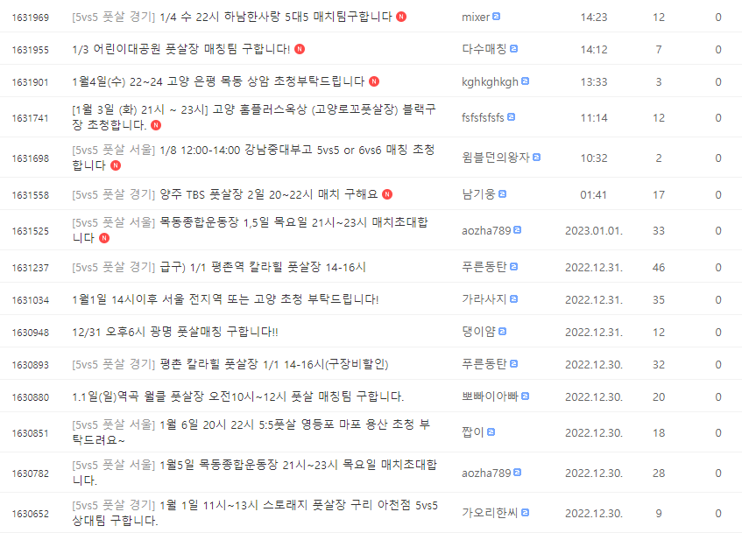
03
프로젝트 개요
< 구장 예약 >
< 매칭 커뮤니티 >
매칭 시스템 부재
이용료 정산
상대 정보 부재

Slide 4
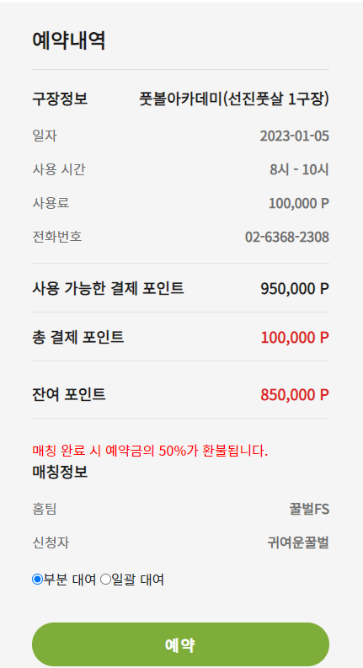
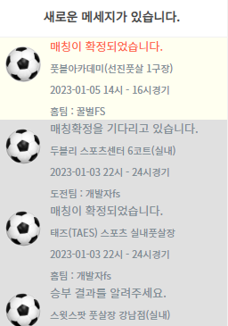
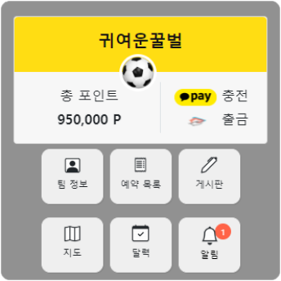
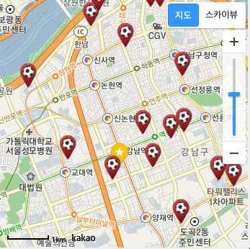
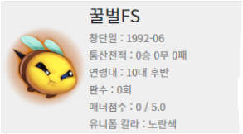
04
프로젝트 개요
퀵 메뉴
상대팀 정보
이용료 정산
위치
알림

Slide 5





05
프로젝트 개요
1. 구장 예약
2. 도전 신청
3. 매칭 알림
우리 팀
상대 팀

Slide 6
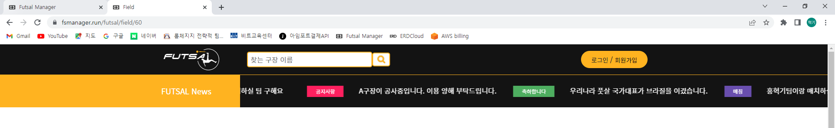
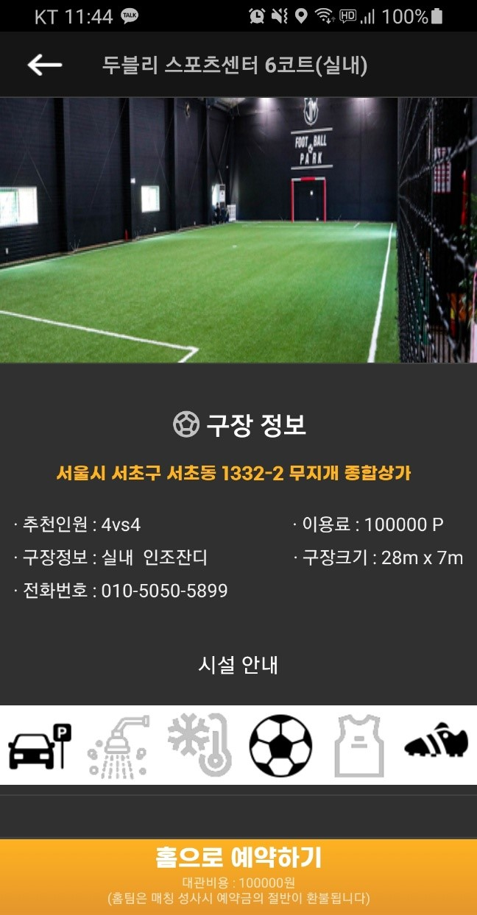
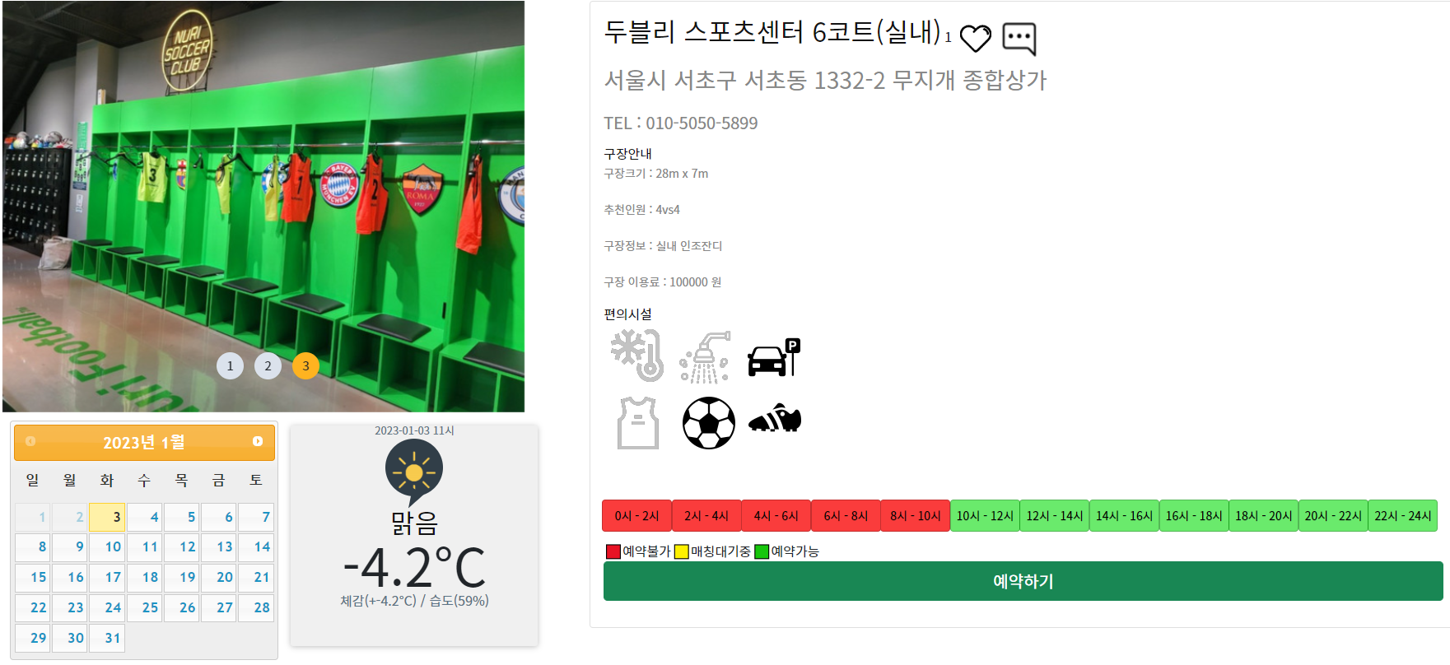
06
서비스 사용 방법

Slide 7
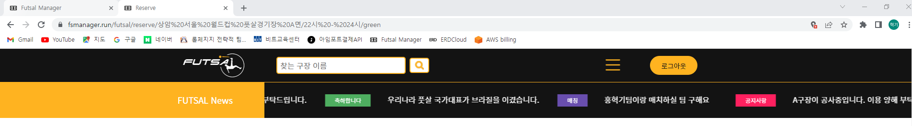
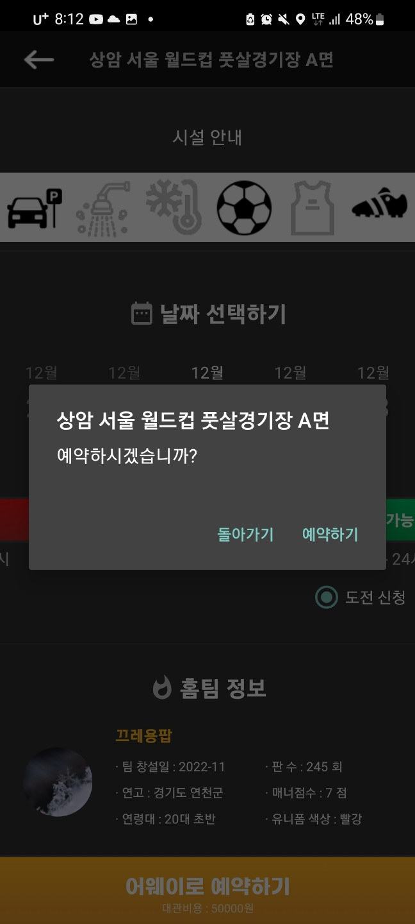
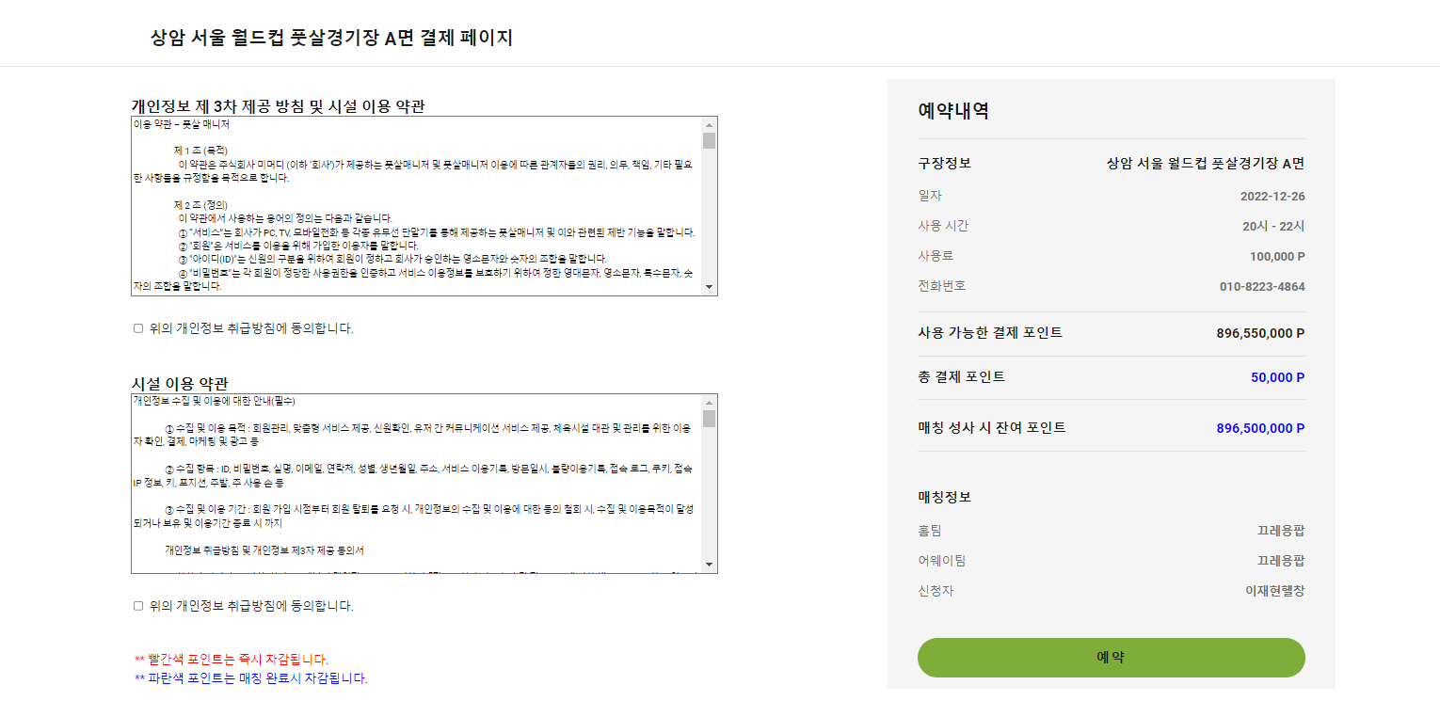
07
서비스 사용 방법

Slide 8
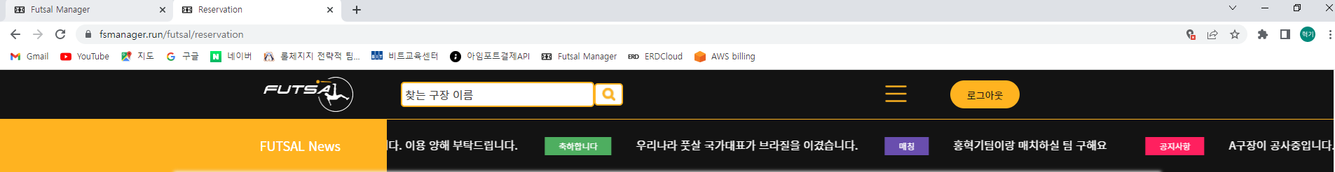
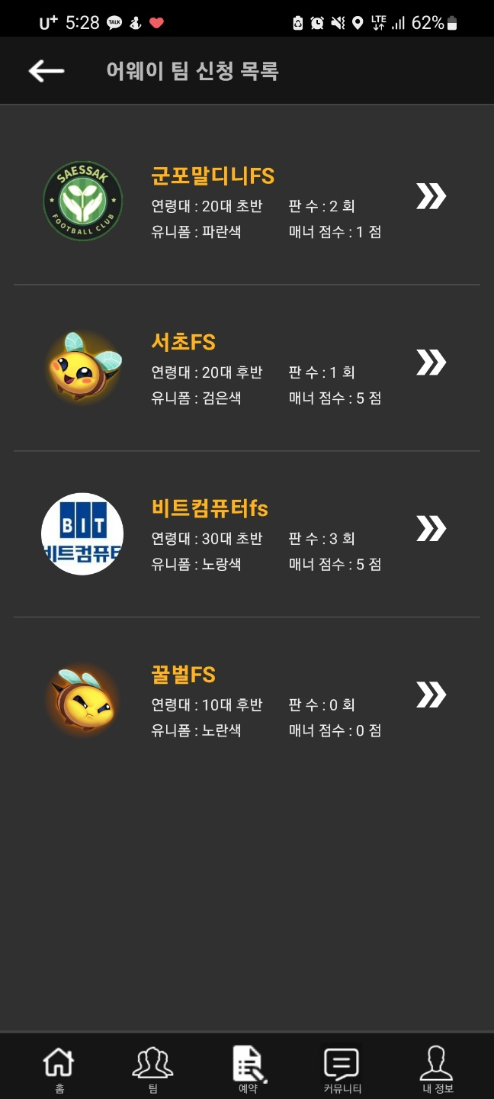
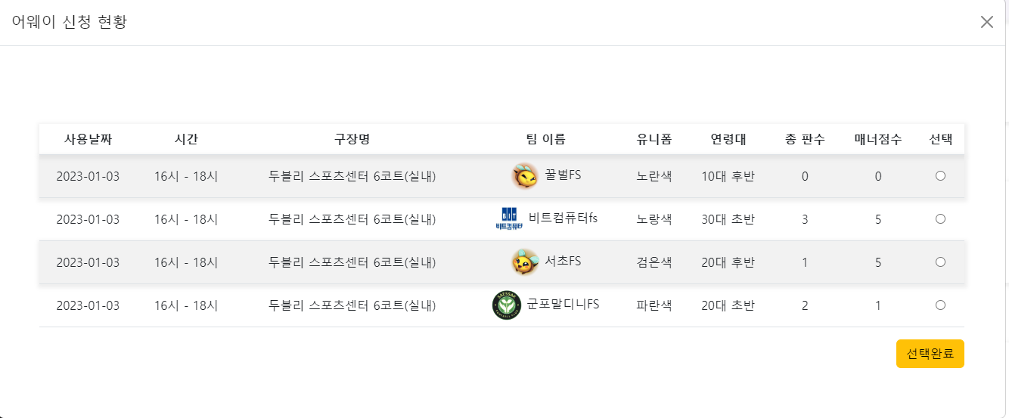
08
서비스 사용 방법

Slide 9
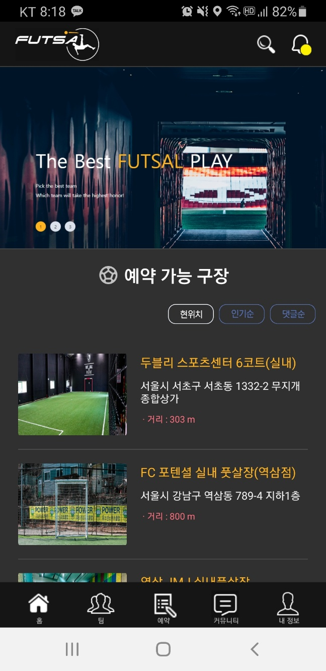
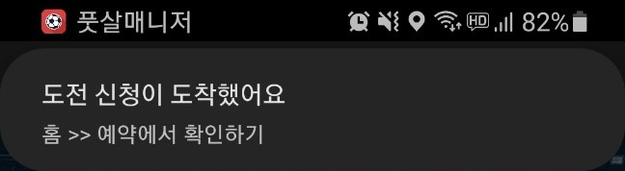
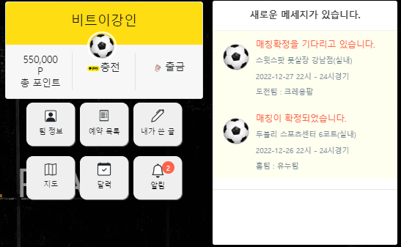
09
서비스 사용 방법

Slide 10


[ 시연 영상 ]
Mobile, Web

Slide 11
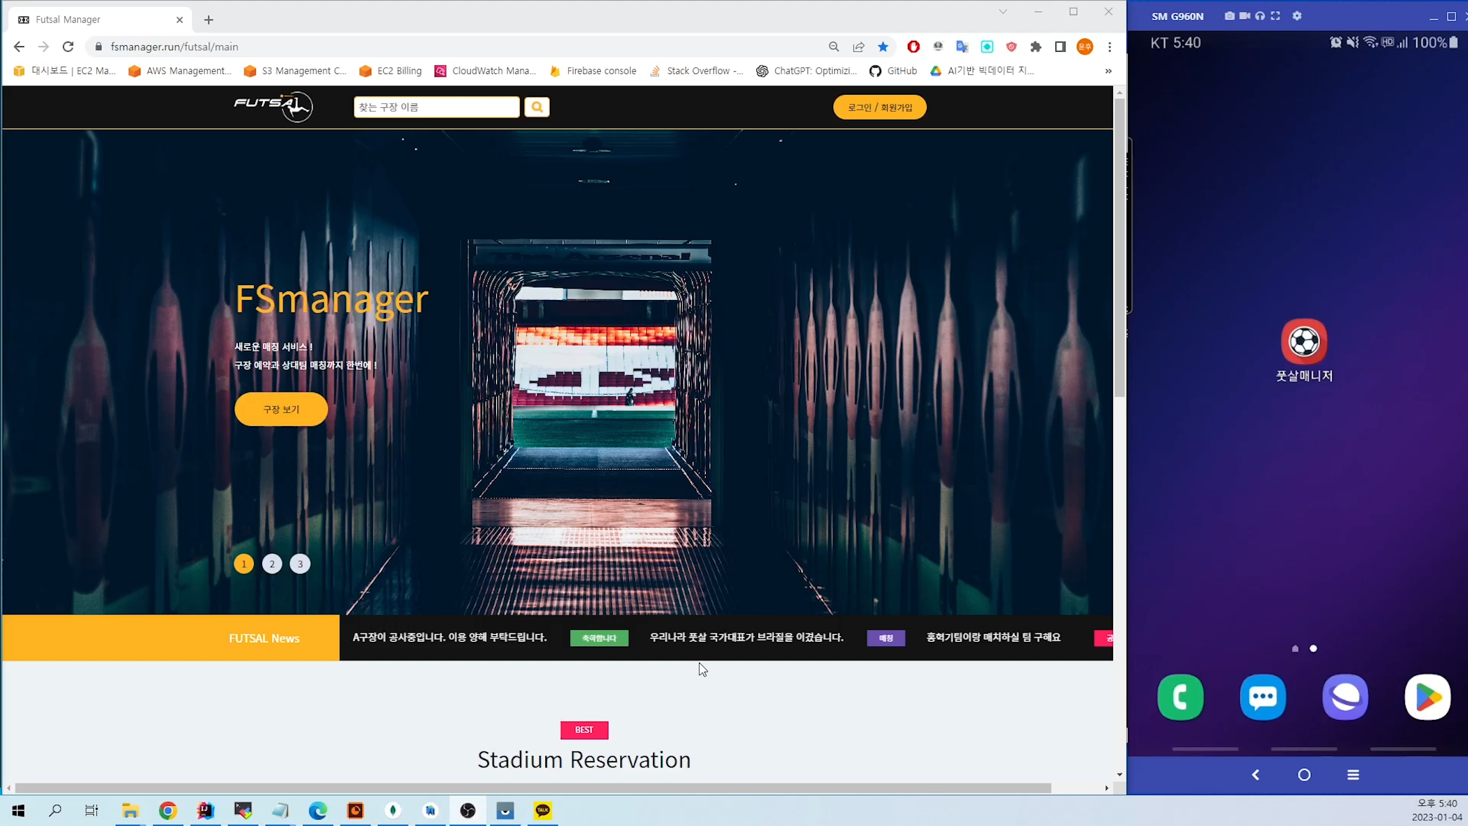

Slide 12





10
시스템 구성 및 기능
웹 드라이버 활용한 크롤링
데이터 가공
구장 DB 구성
날씨 데이터 제공
주기적 갱신

Slide 13




11
시스템 구성 및 기능
WEB
STOMP
알림 작성
MOBILE
FCM

Slide 14




12
시스템 구성 및 기능
웹 호스팅
ACM
SSL 인증
https

Slide 15



















13
사용 기술
Frontend
Backend
AWS
EC2
S3
EBS
Load Balancer
IAM
Route 53
Notification

Slide 16



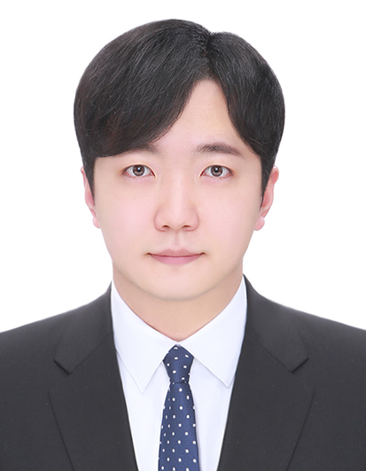
14
팀 역할
이윤후
홍혁기
Backend
Backend
Android
DB
AWS
DB
이재현
정성근
Frontend
Frontend
Backend

Slide 17


15
Q & A

